Slide 1

V Међународна конференција
„БЕЗБЈЕДНОСТ САОБРАЋАЈА У ЛОКАЛНОЈ ЗАЈЕДНИЦИ“
V International conference
„ROAD SAFETY IN LOCAL COMMUNITIES“
МЕХАНИЗМИ ПОВРЕЂИВАЊА У САОБРАЋАЈНИМ НЕЗГОДАМА
MECHANISMS OF INJURING IN TRAFFIC ACCIDENTS
Вања Вујановић Бојић
27- 28. октобар 2016. године, Бања Лука

Slide 2
САДРЖАЈ РАДА
Увод
Фронтални судар
Бочни судар
Налет на пјешака
Незгоде са мотоциклима
Закључна разматрања

Slide 3
Увод
Чињенице:
Преко 200 људи дневно погине у Европи у СН (WHO)
На једно погинуло лице, њих 15 задобије тешке, а 70 лакше повреде (SefetyNet)
Трзајне повреде врата настају и при веома малим сударним брзинама (испод 30 км/h)
Повреде главе узрок су 75% смрних случајева мотоциклиста у Евопи (http://www.grsproadsafety.org/)

Slide 4
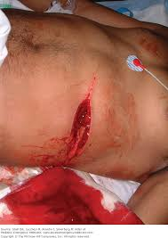
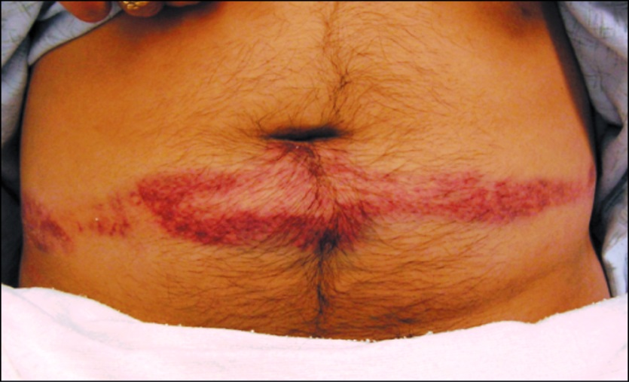
Повреде – оштећења на тијелу настала усљед размене енергије при судару љуског тијела са чврстим објектом
Тежина зависи од јачине и трајања удара, структуре захваћених дијелова тијела, те физичког стања повријеђеног

Slide 5
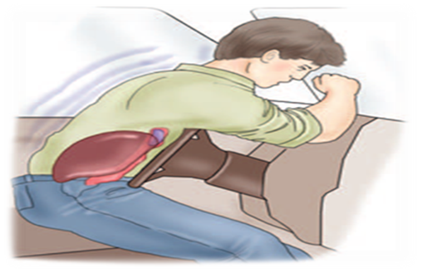
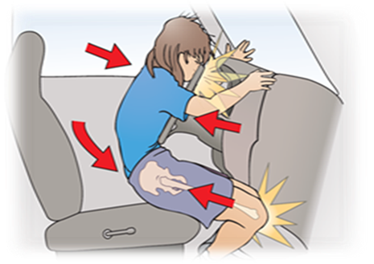
Фронтални судар
У тачки судара долази до престанка кретања - остатак возила и све унутар њега наставља да се креће
Тијело путника се креће двијема путањама
Узлазна путања
Силазна путања

Slide 6
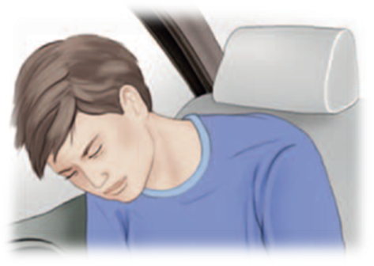
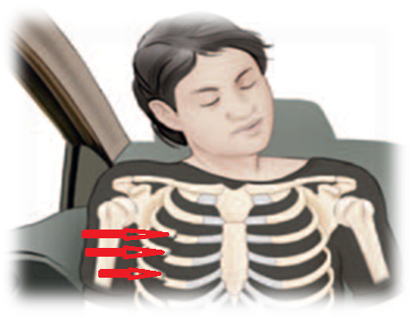
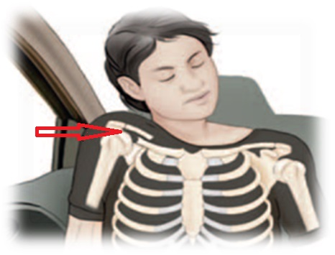
Бочни судар
Ударено возило се креће од тачке дјеловања силе налетног возила
Повреде могу настати и од бочног убрзања и од деформације врата у зонама 6 тјелесних регија

Slide 7
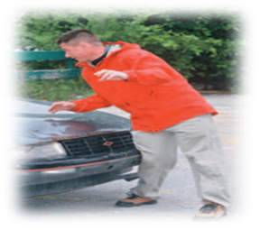
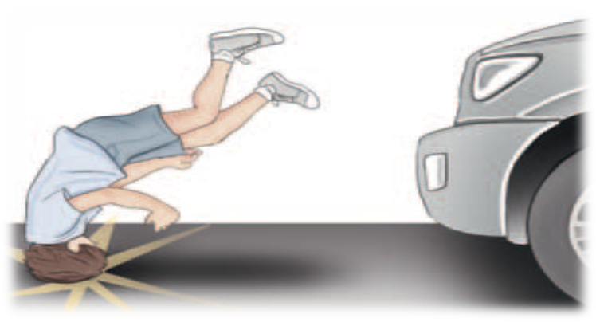
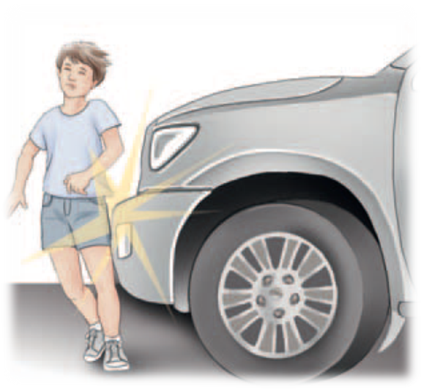
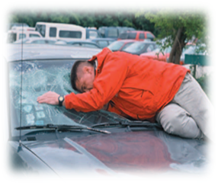
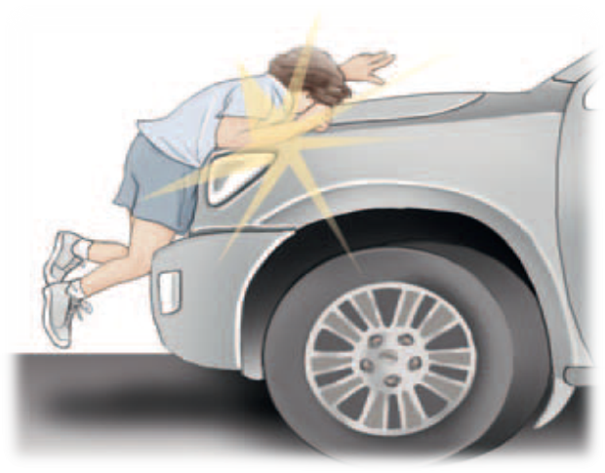
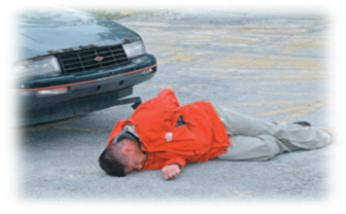
Налет на пјешака
Најчешћи узрок смрти пјешака - повреде главе, груди и политрауме карлице
Повреде зависе од брзине возила, висине пјешака и конструкције возила

Slide 8
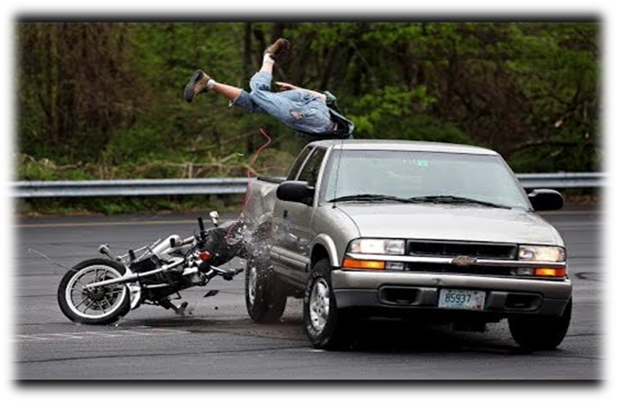
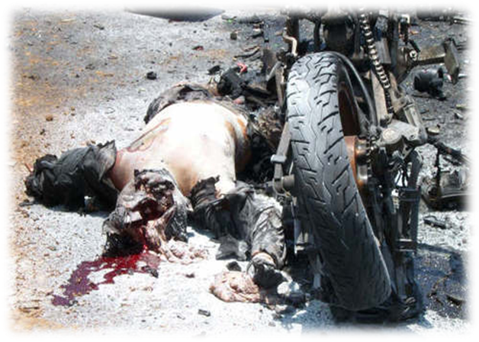
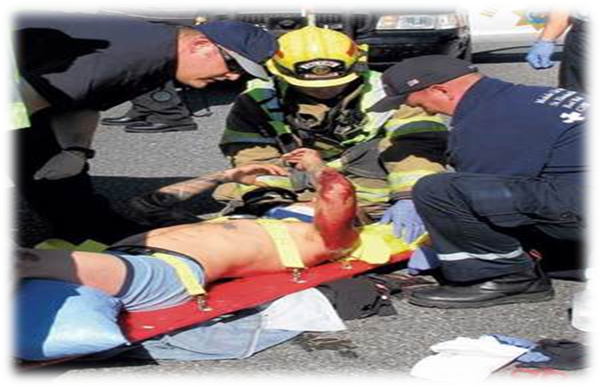
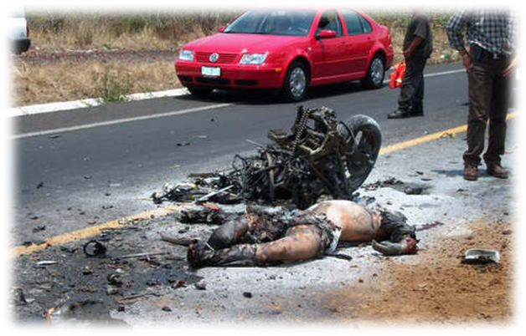
Незгоде са мотоциклима
Фактори ризика – неношење кациге, алкохол, недовољна обука, слаба уочљивост и брзина
Узрок смрти – повреде главе, груди, абдомена и цервикалног дијела кичме

Slide 9
ЗАКЉУЧНА РАЗМАТРАЊА
Рјешење - „Golden Hour“ концепт
Примјена у РС - нереална
Пружање помоћи - законска и морална обавеза!!!
Препорука:
Национални траума систем
Правовремена едукација
Прва помоћ – унапређење обуке
Бесплатна психолошка помоћ за учеснике СН

Slide 10

V Међународна конференција
„БЕЗБЈЕДНОСТ САОБРАЋАЈА У ЛОКАЛНОЈ ЗАЈЕДНИЦИ“
V International conference
„ROAD SAFETY IN LOCAL COMMUNITIES“
ХВАЛА НА ПАЖЊИ!
27 - 28. октобар 2016. године, Бања Лука

